Slide 1
Итоговое сочинение
(изложение)
Снежко Галина Евгеньевна,
директор
ГБУ РО «Ростовский областной центр
обработки информации в сфере образования»
27 января 2016 года

Slide 2
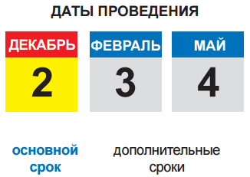
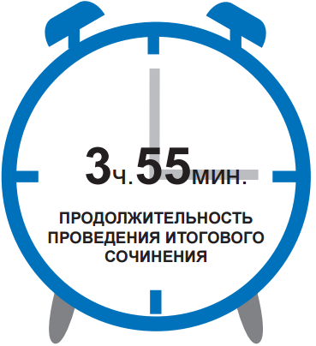
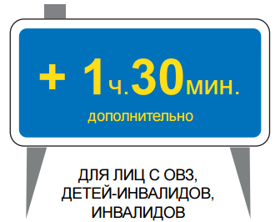
03.02.2016
Сочинение | Изложение
243 | 7

Slide 3
_{В дополнительные сроки}
_{вправе участвовать:}
- обучающиеся, получившие «незачет» (не более 2-х раз);
- обучающиеся и другие категории участников итогового сочинения, не явившиеся на итоговое сочинение по уважительным причинам;
- обучающиеся и другие категории участников, не завершившие сдачу итогового сочинения по уважительным причинам.

Slide 4
Сочинение могут писать по собственному
желанию для предоставления результатов в вузы:
_{- выпускники прошлых лет;}
- лица, обучающиеся по образовательным программам СПО;
- лица, получающие среднее общее образование в иностранных образовательных организациях;
- лица, допущенные к ГИА в предыдущие годы, но не прошедшие ГИА или получившие на ГИА неудовлетворительные результаты.
Указанные лица самостоятельно выбирают
дату участия в итоговом сочинении

Slide 5
Важные особенности процедур подготовки и проведения итогового сочинения (изложения) 3 февраля 2016 г., соблюдение которых ОБЯЗАТЕЛЬНО
Для проведения итогового сочинения (изложения) 03.02.2016 должны использоваться только бланки, напечатанные из программного обеспечения «Планирование ГИА (ЕГЭ) 2016» версии 10.01 или «Школьный клиент» версии 6.0
При печати комплектов бланков участников в отчете ИС-10 «Бланки итогового сочинения (изложения)» параметр «Задать количество бланков записи в основном комплекте» должен быть равен 4
Членам комиссии в аудиториях необходимо ОБЯЗАТЕЛЬНО проверять заполнение ВСЕХ полей ВСЕХ бланков, выданных участникам, в том числе и пустых бланков записей
Бланки записи и бланки регистрации пакуются для доставки в РОЦОИСО ПОАУДИТОРНО
КОНТРОЛИРУЙТЕ количество бланков, которые должны быть предоставлены в РОЦОИСО на обработку:
количество бланков записи в пакете одной аудитории = количество участников в аудитории * 4 + количество дополнительных бланков записи, выданных участникам.
- количество бланков регистрации в пакете одной аудитории = количество участников в аудитории

Slide 6
Доставка тем сочинений (текстов изложений)
Комплекты тем итогового сочинения (тексты изложений) передаются в РОЦОИСО за 20 минут до проведения сочинения (изложения) по закрытым каналам связи для публикации на региональном информационном ресурсе http://www.rcoi61.ru
за 15 минут ТЕМЫ ИТОГОВОГО СОЧИНЕНИЯ будут опубликованы на открытых информационных ресурсах (http://www.ege.edu.ru/, http://rustest.ru/, http://www.rcoi61.ru).
РОЦОИСО на сайте технической поддержки ГИА-11 (http://www.ege.rcoi61.org.ru/) размещает ТЕКСТЫ ИЗЛОЖЕНИЙ для органов местного самоуправления, осуществляющих управление в сфере образования за 30 минут до проведения изложения.
Органы местного самоуправления сразу после получения комплектов ТЕМ ИТОГОВОГО СОЧИНЕНИЯ (ТЕКСТОВ ИЗЛОЖЕНИЙ) передают их общеобразовательным организациям по закрытым каналам связи (в случае их наличия) или по электронной почте (в случае отсутствия закрытых каналов связи у общеобразовательной организации).

Slide 7
школа
заранее распечатаны комплекты бланков для каждого участника
школа
СРАЗУ после получения тем сочинений (текстов изложений) они распечатываются техническим специалистом и выдаются члену комиссии в аудитории (желательно для каждого учащегося)
школа
после написания сочинения все бланки передаются директору школы, бланки записи и регистрации ксерокопируются техническим специалистом

Slide 8
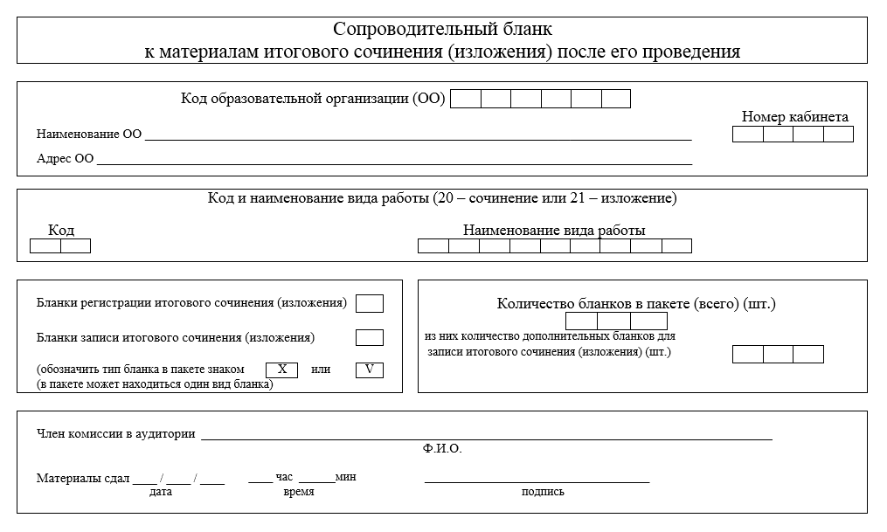
Оригиналы бланков записей после копирования поаудиторно упаковываются в чистые конверты, заготовленные заранее. На конверты наклеиваются заполненные сопроводительные бланки.
Конверты с бланками записей незамедлительно передается в МОУО, который обеспечивает их хранение и доставляет их в РЦОИ по графику.

Slide 9
Работа членов (экспертов) школьной комиссии:
во время написания итогового сочинения можно пользоваться орфографическим словарем, выданным в образовательной организации

Slide 10
школа
школа
ответственный сотрудник, назначенный директором ОО, заполняет оригиналы бланков регистрации в части оценки
школа
бланки регистрации в конвертах не позднее 05.02.2016г. передаются в РОЦОИСО для дальнейшей обработки
члены (эксперты) школьной комиссии в течение 1 дня оценивают сочинения (изложение) в соответствии с критериями, разработанными Рособрнадзором

Slide 11
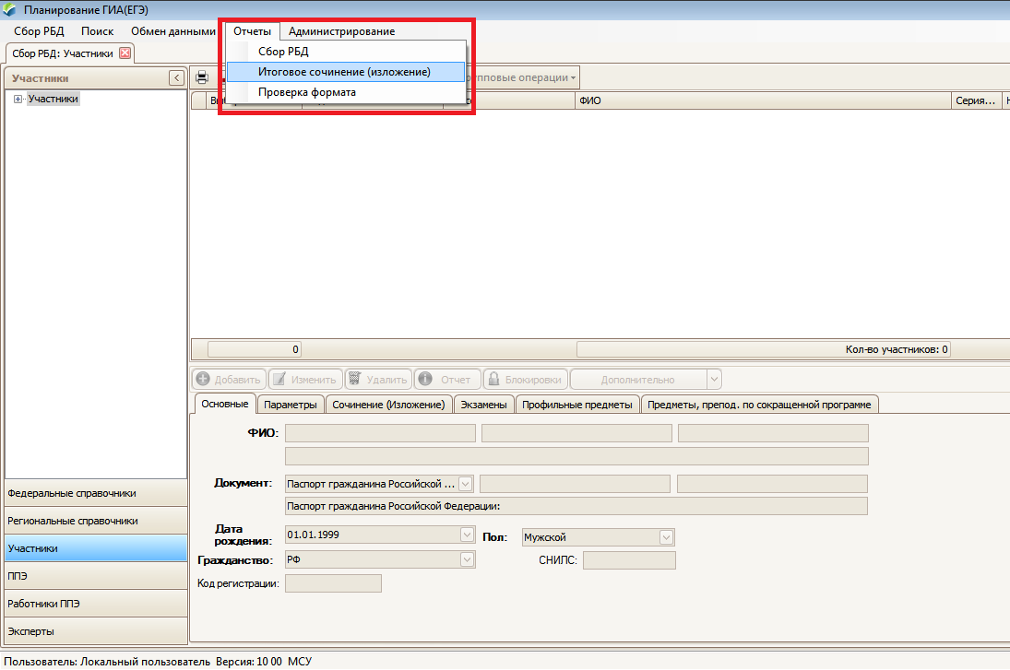
Печать бланков и отчетных форм
для проведения итогового (сочинения) изложения осуществляется в
ПО«Планирование ГИА(ЕГЭ)2016» в разделе «Отчеты» → «Итоговое сочинение (изложение)»

Slide 12
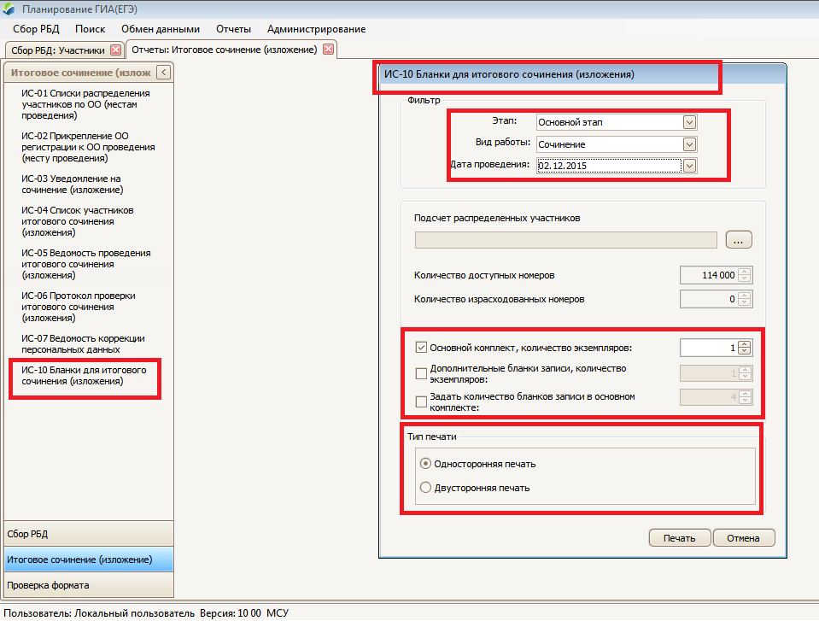
Печать бланков
выполняется с помощью отчета ИС-10 Бланки для итогового сочинения (изложения)

Slide 13
Бланки
Бланк регистрации
Бланк записи и дополнительный бланк записи
Комплект бланков на 1 участника итогового сочинения (изложения) состоит из бланка регистрации и 4 бланков записи, которые должны быть пронумерованы от 1 до 4 – в поле «Лист №» бланков записи каждого комплекта
Notes:
ю

Slide 14
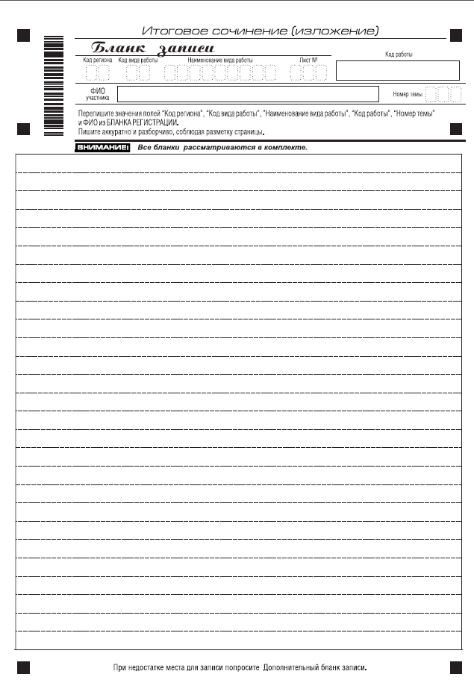
Бланки
На одного участника по умолчанию печатается бланк регистрации и 4 бланка записи. Печать бланков односторонняя.
Код работы печатается автоматически на бланке регистрации и бланках записи.
Если участнику не хватает места для ответа, он может попросить дополнительный бланк, который печатается предварительно.
Код работы в дополнительный бланк вписывается вручную с бланка регистрации.
Поле «Лист №» заполняется членом комиссии в случае выдачи участнику дополнительного бланка записи

Slide 15
Связка бланков
Код работы формируется автоматизировано при печати бланков
Одинаковый на всех бланках
10-знаков
Notes:
ю

Slide 16
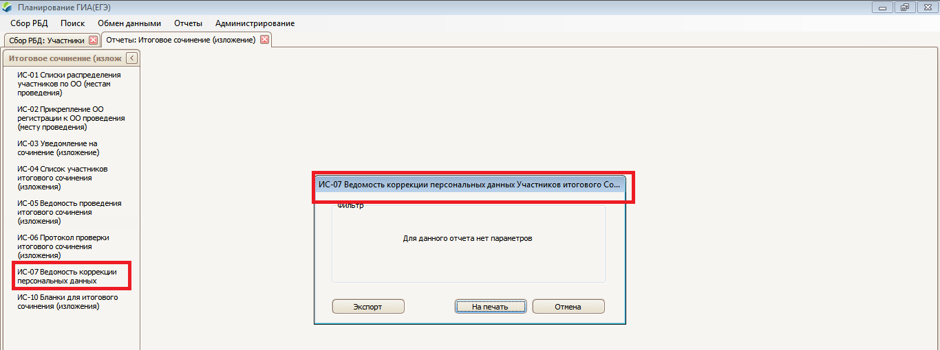
Для внесения коррекций по персональным данным участников
в РЦОИ обязательно должны передаваться ведомости коррекций персональных данных участников ГИА в аудитории - форма ИС-07 «Ведомость коррекции персональных данных участников ГИА в аудитории», которая готовиться для каждой аудитории проведения итогового сочинения (изложения) с помощью отчета «ИС-07 Ведомость коррекции персональных данных»

Slide 17
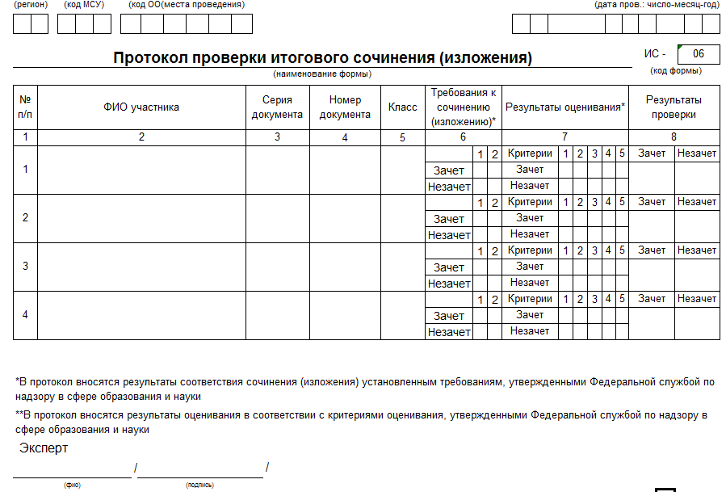

Slide 18
Замечания по результатам проведения итогового сочинения (изложения) 2 декабря 2015 г.
- некачественная печать бланков;
- некорректное заполнение поля «Количество бланков записи»;
- в бланке записи не указана тема сочинения;
- несоответствие номера темы в бланке регистрации номеру темы в бланках записи;
- не заполнены «шапки» пустых бланков записи;
- не проставлены "Z";
- работы упакованы в индивидуальные файлы;
- использован корректор;
- в бланках регистрации в поле «место проведения» указано наименование ОО вместо кода;
- бланки приклеены к конвертам;
- в регистрационном поле не заполнено поле «номер кабинета»;
- несоответствие номеров кабинетов на сопроводительном бланке номерам кабинетов в бланках регистрации;
- два упаковочных пакета с одинаковым номером аудитории.
- «пустые» бланки записи из комплектов участника отложены отдельно или вообще НЕ переданы в РОЦОИСО;
- комплекты бланков записи каждого участника соединены скрепками;
- не заменен полностью комплект участника при порче одного из бланков пакета.

Slide 19
Замечания по результатам обработки бланков:
- при обработке бланков итогового сочинения (изложения) обнаружены несоответствия сведений, внесенных в РИС, заполненным по факту бланкам итогового сочинения (изложения) в части выбора вида творческой работы «сочинение/изложение»;
- не внесены в бланк регистрации результаты проверки выполнения требований (требования) к итоговому сочинению;
- не внесены в бланк регистрации результаты проверки по критериями;
- не выставлен в бланк регистрации итоговый результат;
- итоговый результат неверно внесен в бланк регистрации

Slide 20
Замечания по результатам обработки бланков:
Некорректно переносятся результаты оценивания:
-не выставляется итоговый зачет или незачет,
-не корректно определяется итоговый результат.
Исправления в результаты оценивания в оригиналах бланков регистрации необходимо вносить так, чтобы было понятно, какая оценка действительна.
При этом запрещено использовать корректор!

Slide 21
КОНТАКТНЫЕ ДАННЫЕ
Минобразование Ростовской области
web-сайт: www.rostobr.ru
Ростовский областной центр обработки информации в сфере образования
г. Ростов-на-Дону, пр. Ленина, 92
web-сайт: www.rcoi61.ru
e-mail: ege@rcoi61.org.ru
e-mail: rocoiso@rostobr.ru
Режим работы:
понедельник-четверг: 9.00-18.00;
пятница: 9.00-17.00;
перерыв: 13.00-14.00.
Директор
Снежко Галина Евгеньевна тел. +7(909)4253444,
+7(863)2105006 gsnezhko@rcoi61.org.ru
Отдел организационно-технологического обеспечения ГИА-11
Богданов Валерий Александрович тел. +7(863)2105011

Slide 22
Спасибо за внимание!

